Slide 1


TUGAS
AKHIR
PENERAPAN SISTEM ABSENSI SMARTCAM
FACE DETECTOR BERBASIS DEEP LEARNING
DISUSUN OLEH :
AFRIZAL SALFAREL
TE-4C
Dosen Pembimbing 1
AGUS ROCHADI. H., ST., M.M
Dosen Pembimbing 2
ARIF NURSYAHID, H., Drs., M.T.

Slide 2
TIMELINE
BAB II
BAB IV
KESIMPULAN
SELESAI….
BAB I
BAB III
BAB V

Slide 3
BAB I
PENDAHULUAN

Slide 4
Batasan Masalah
-Penulis fokus merancang dan mengidentifikasi alat yang akan dibuat
-Penulis tidak akan membahas tentang Website dan Database
Intensitas cahaya sangat berpengaruh pada sistem ini
Sinyal internet sangat berpengaruh pada sistem ini
Latar
belakang
Rumusan
Masalah
Tujuan & Manfaat
Daftar hadir kampus disebuah kelas sangat diperlukan untuk melihat persentase kehadiran mahasiswa. Salah satu sistem absensi yang berkembang sekarang yaitu dengan menggunakan absen wajah. Namun, di kelas masih menggunakan daftar hadir manual dan bisa jadi mahasiswa hanya titip absen ke teman
-Bagaimana membuat sebuah sistem teknologi berbasis informasi yang mampu menciptakan absensi yang valid?
-Bagaimana membuat sebuah alat absensi agar akurat dalam mengidentifikasi objek?
-Menciptakan sistem smartcam dalam kegiatan absensi untuk para mahasiswa
-Membuat aplikasi desktop untuk absensi
-Merancang sistem absensi menggunakan Python dan OpenCV
-Membuat alat absensi menggunakan Deep Learning

Slide 5
Infographic Style
BAB II
TINJAUAN PUSTAKA

Slide 6
TINJAUAN PUSTAKA
1. Yessi Novamonika Eksiroka mahasiswa D3 Teknik Telekomunikasi di Universitas Telkom Bandung yang meneliti aplikasi pengenal wajah otomatis menggunakan OpenCV android yang menghubungkan pada database untuk membantu sistem pencatat kehadiran agar tidak sulit untuk mencatat manual
3. Mohammad Andre Mutalibov mahasiswa S1 Teknik Telekomunikasi di Universitas Telkom Bandung yang meneliti sistem face recognition yang akan dikembangkan dan diimplementasikan pada sistem absensi. Face recognition dinilai mampu mengurangi tindak kecurangan pada sistem absensi yang digunakan pada saat ini
2. Rodan Hilmi Dawwas mahasiswa D3 Teknik Telekomunikasi di Universitas Telkom Bandung yang meneliti sistem informasi untuk absensi berbasis image processing dalam bentuk website. Image processing yang diterapkan yaitu dengan menggunakan metode pengenalan wajah atau face recognation

Slide 7




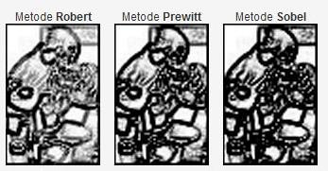
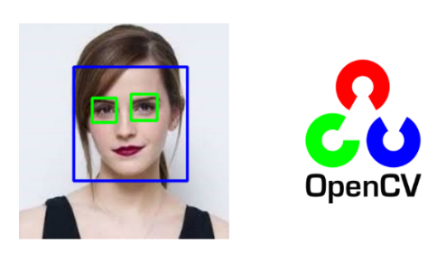
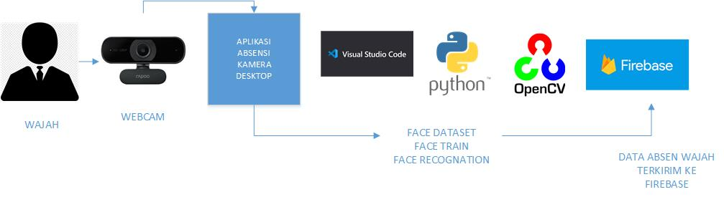
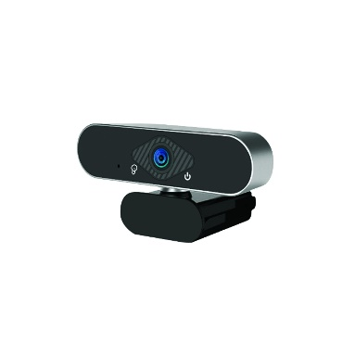


TEORI
DEEP LEARNING
PHYTON
IMAGE PROCESSING
ALGORITMA HAAR CASCADE
WEBCAM
DATABASE

Slide 8

BAB III
KEGIATAN PELAKSANAAN

Slide 9
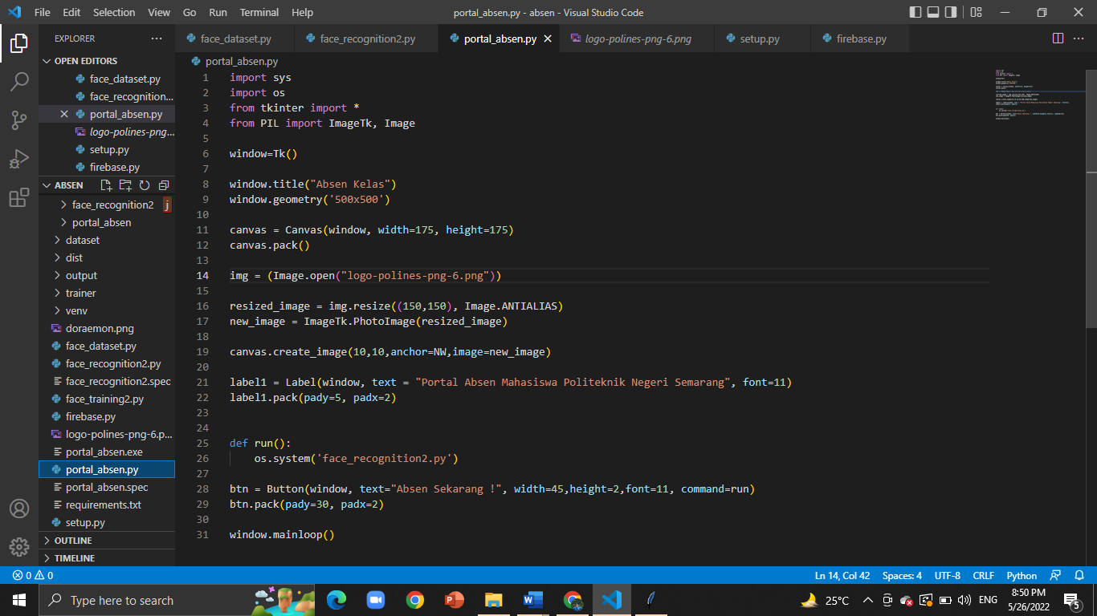
Membuat Aplikasi Dekstop untuk Absensi

Slide 10
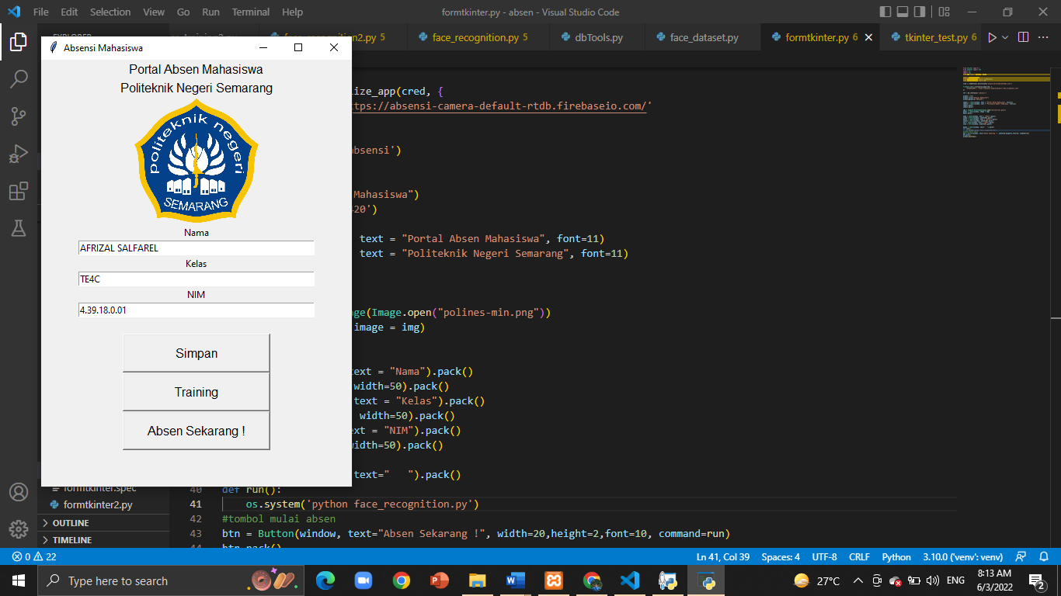
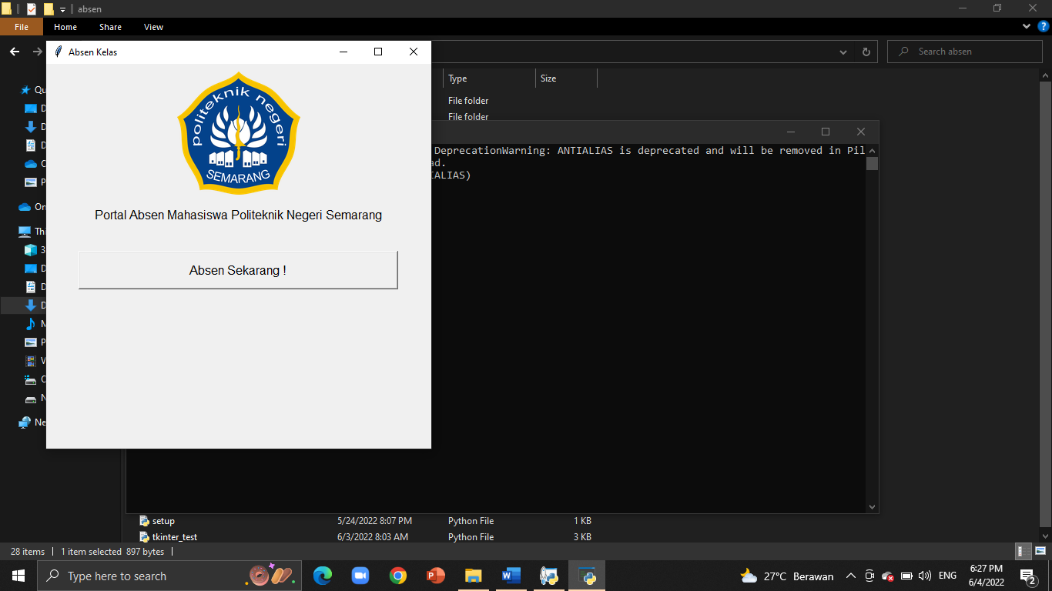
PORTAL ABSENSI SAJA
PORTAL ABSEN UNTUK TRAINING WAJAH
HASIL PORTAL ABSEN

Slide 11
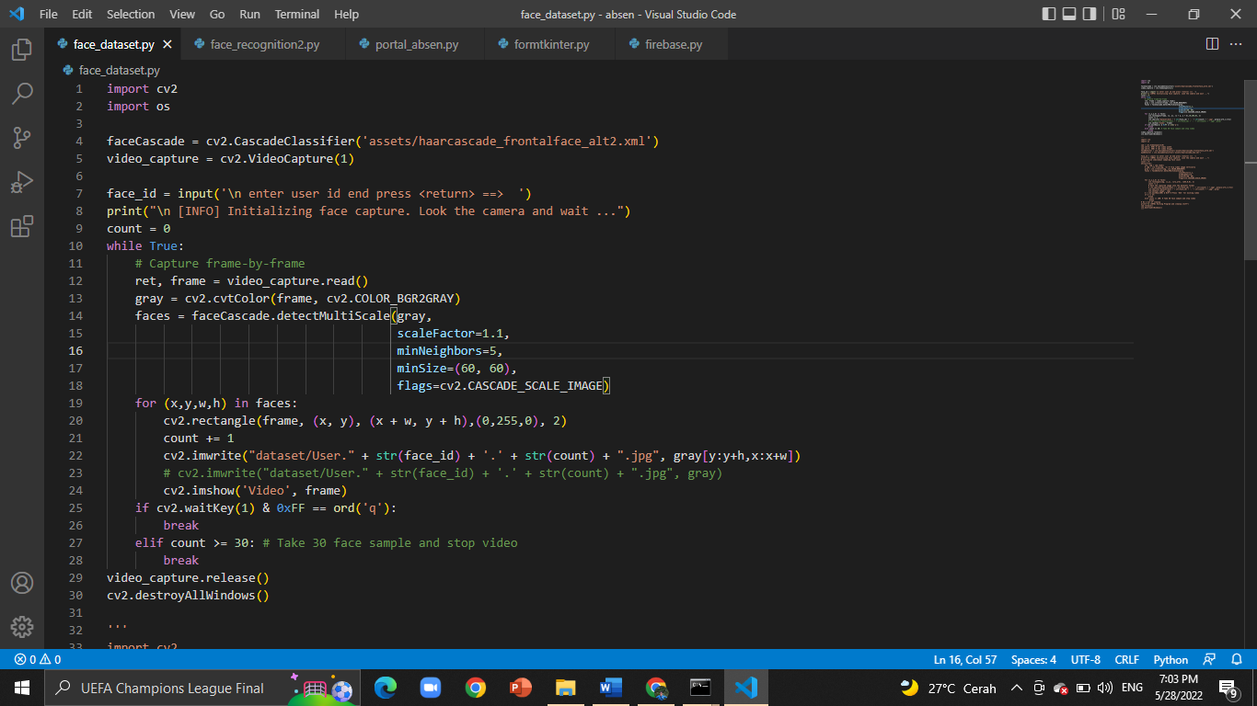
ALGORITMA HAAR CASCADE

Slide 12
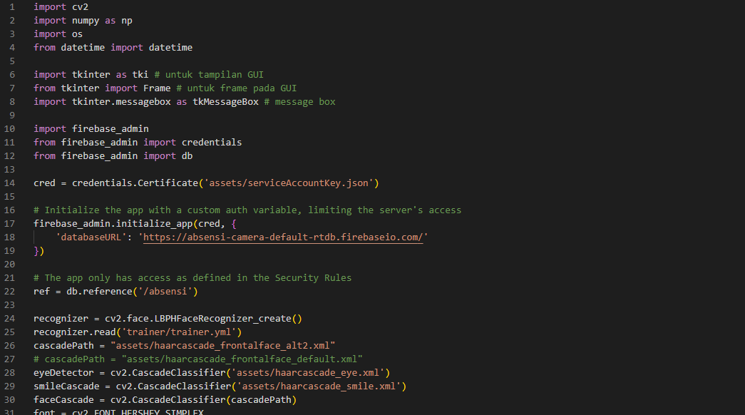
SCRIPT INPUT ABSENSI

Slide 13
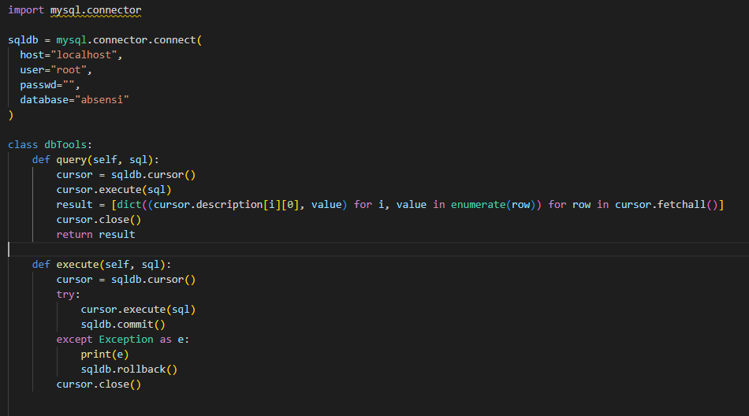
SCRIPT KONEKSI DATABASE

Slide 14
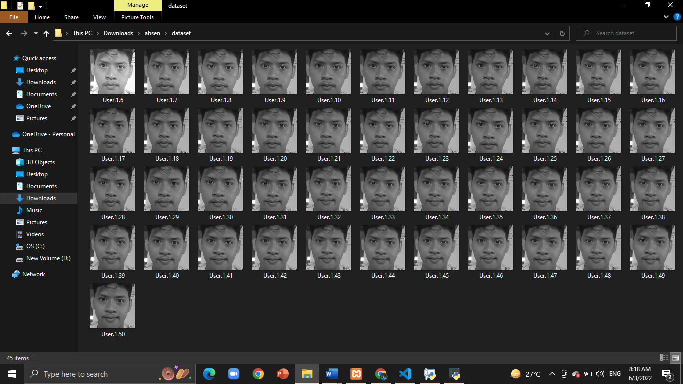
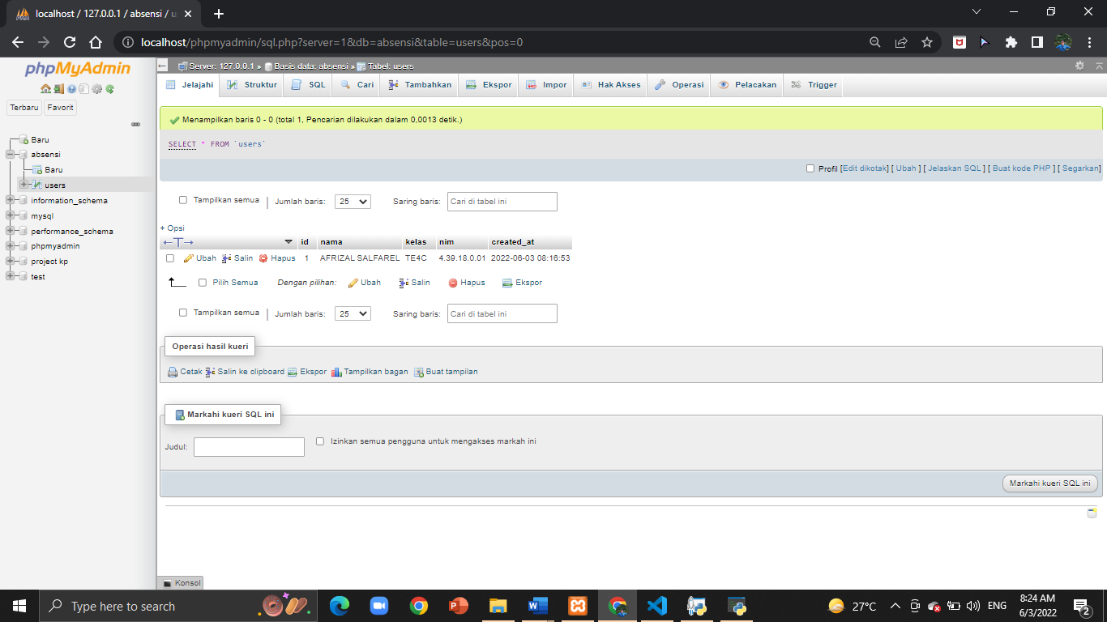
Percobaan Training Wajah

Slide 15
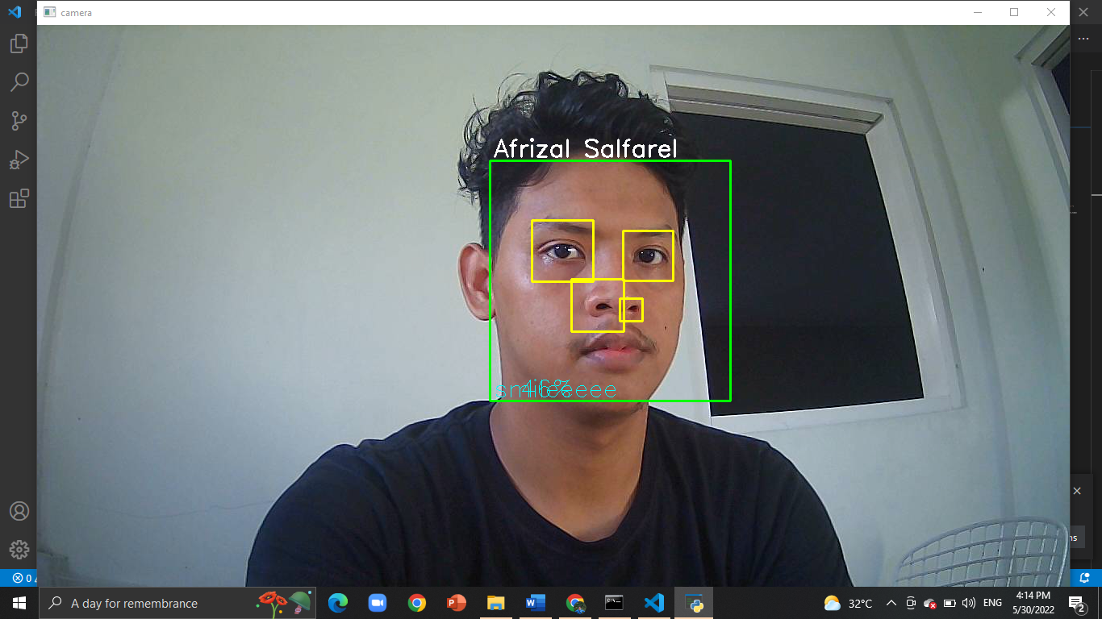
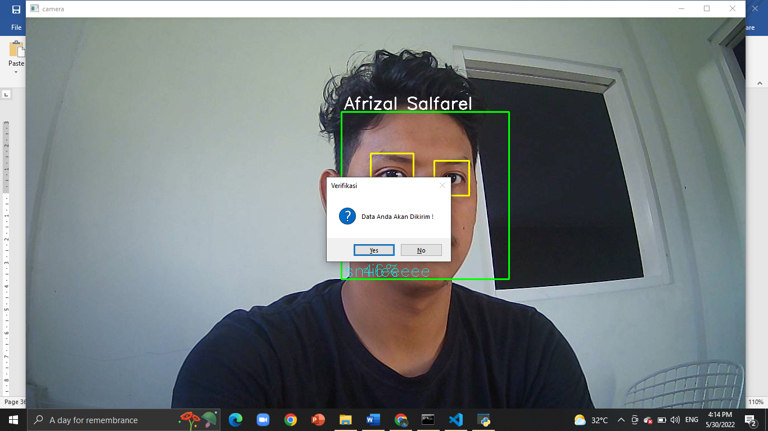
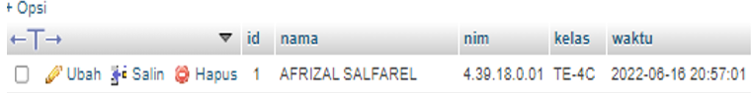
Percobaan Absensi Wajah

Slide 16
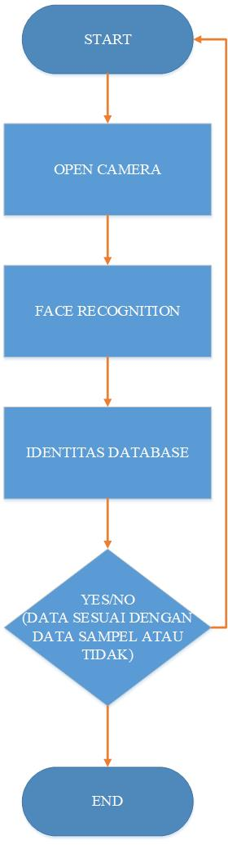
Flowchart Pengenalan Wajah

Slide 17
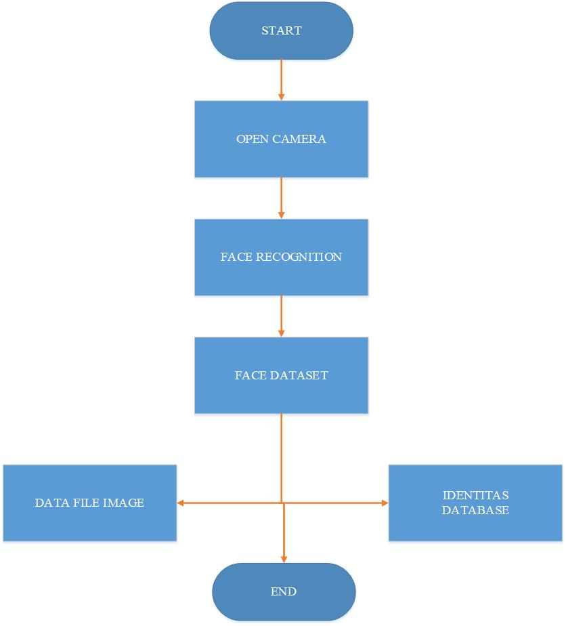
Flowchart Training Wajah

Slide 18
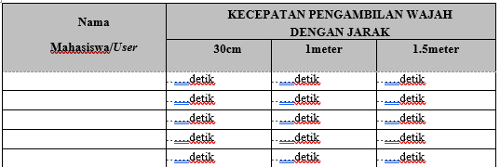
Pengukuran Jarak Antar Kamera Dan Kecepatan Pengambilan Wajah

Slide 19
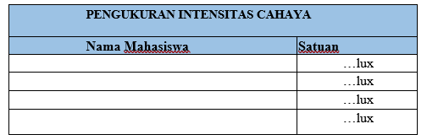
Pengukuran Intensitas Cahaya

Slide 20
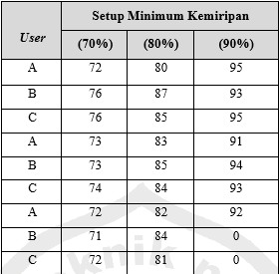
Presentase Kemiripan Dan Pengamatan

Slide 21
Infographic Style
BAB IV
ANALISIS DAN PEMBAHASAN

Slide 22
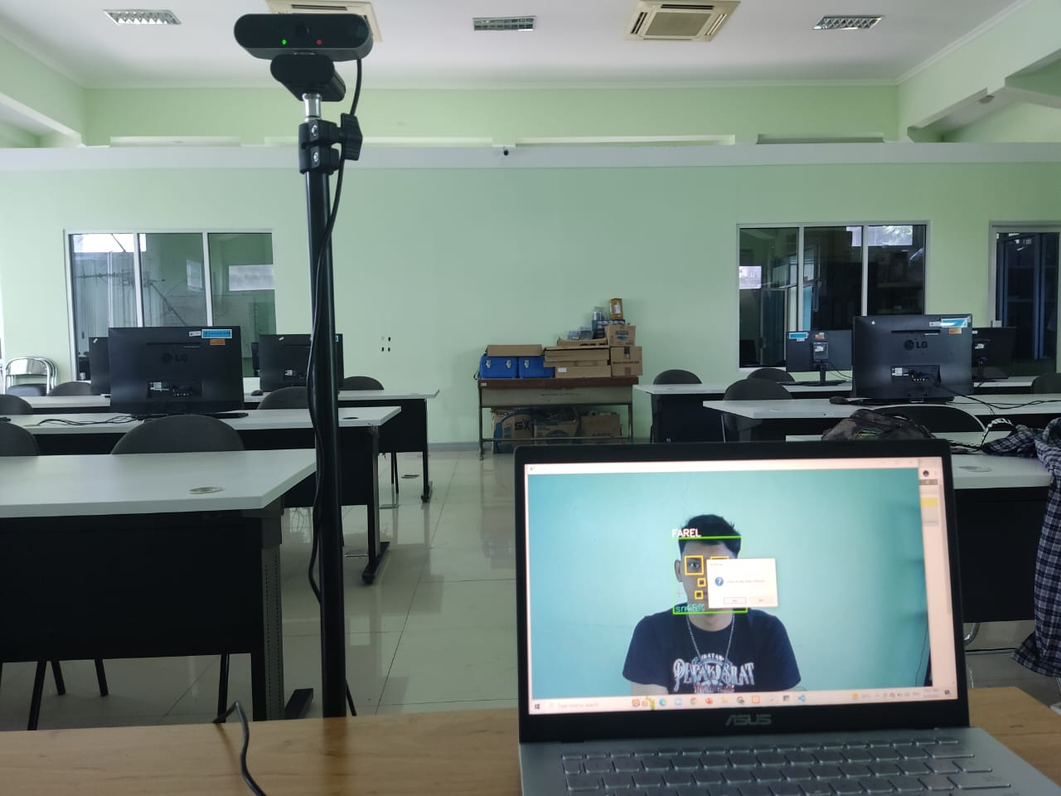
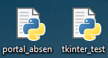
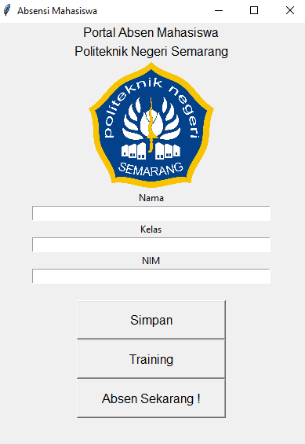
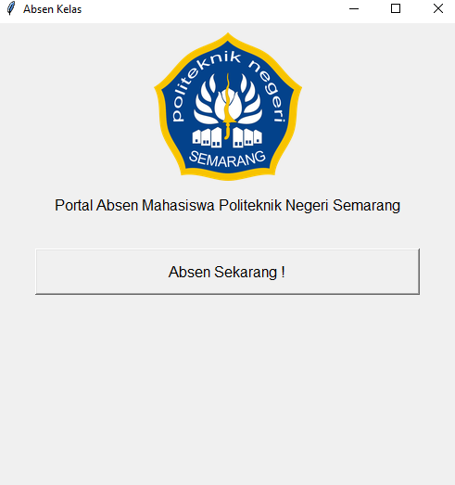
HASIL RANCANGAN ALAT
HASIL RANCANGAN HARDWARE
HASIL RANCANGAN APLIKASI/SOFTWARE

Slide 23
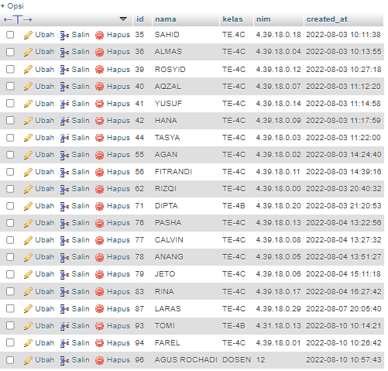
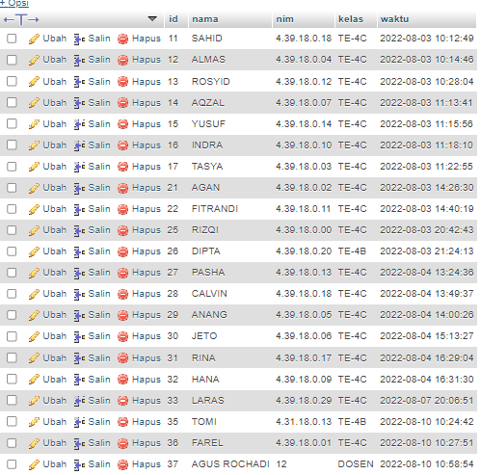
DATA TRAINING
DATA ABSEN YANG TERKIRIM

Slide 24
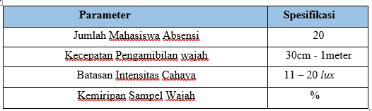
Hasil Pengujian
PARAMETER PENGUJIAN

Slide 25
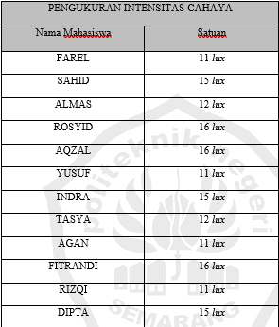
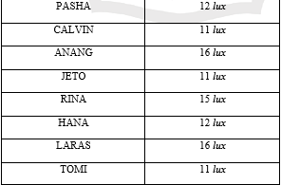
Pengukuran Intensitas Cahaya

Slide 26
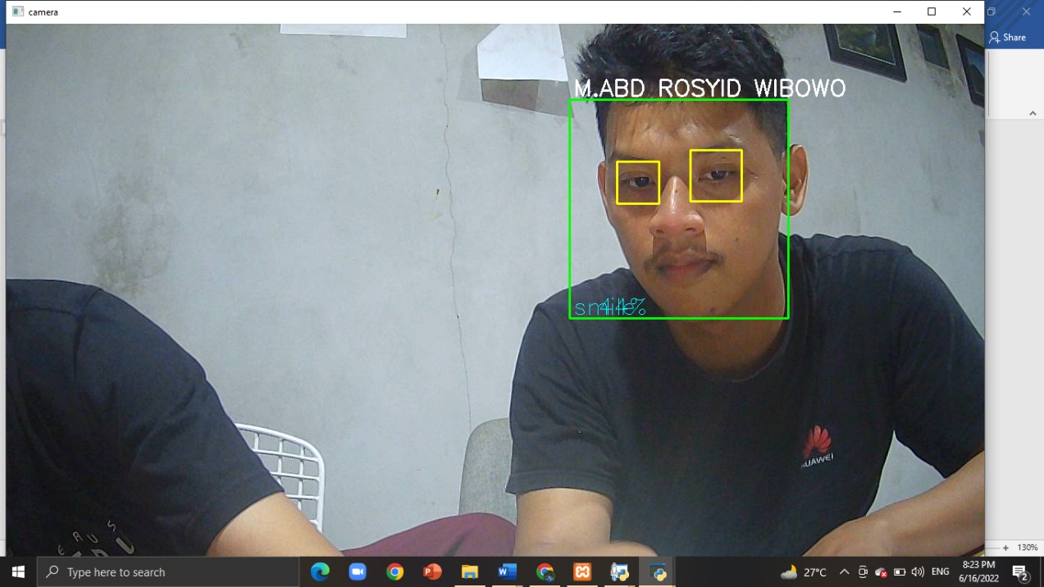
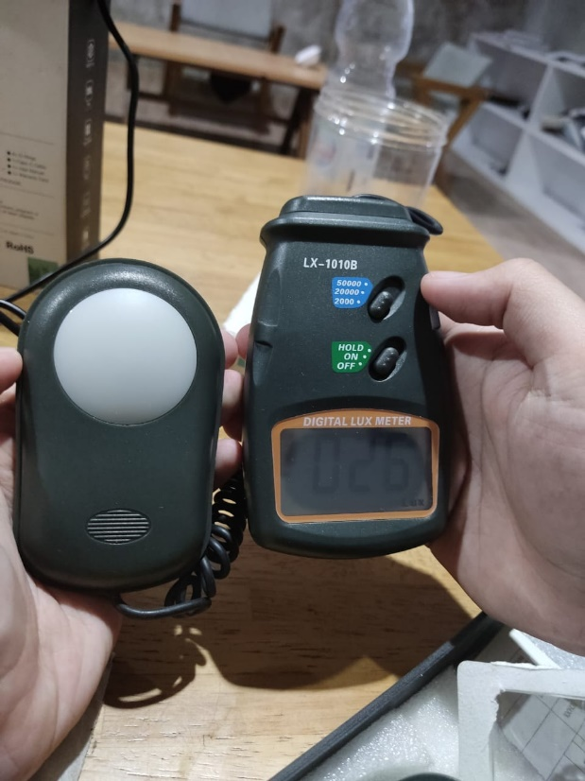
Percobaan Gagal
Gambar diatas ini merupakan percobaan yang gagal dikarenakan intensitas cahaya melebihi 20 lux

Slide 27
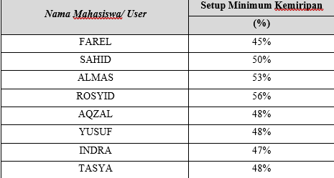
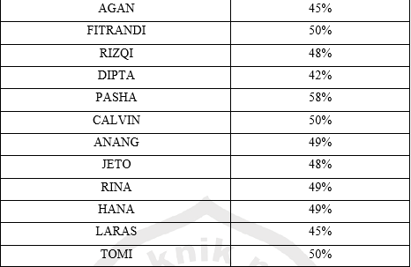
Presentase Kemiripan Dan Pengamatan

Slide 28
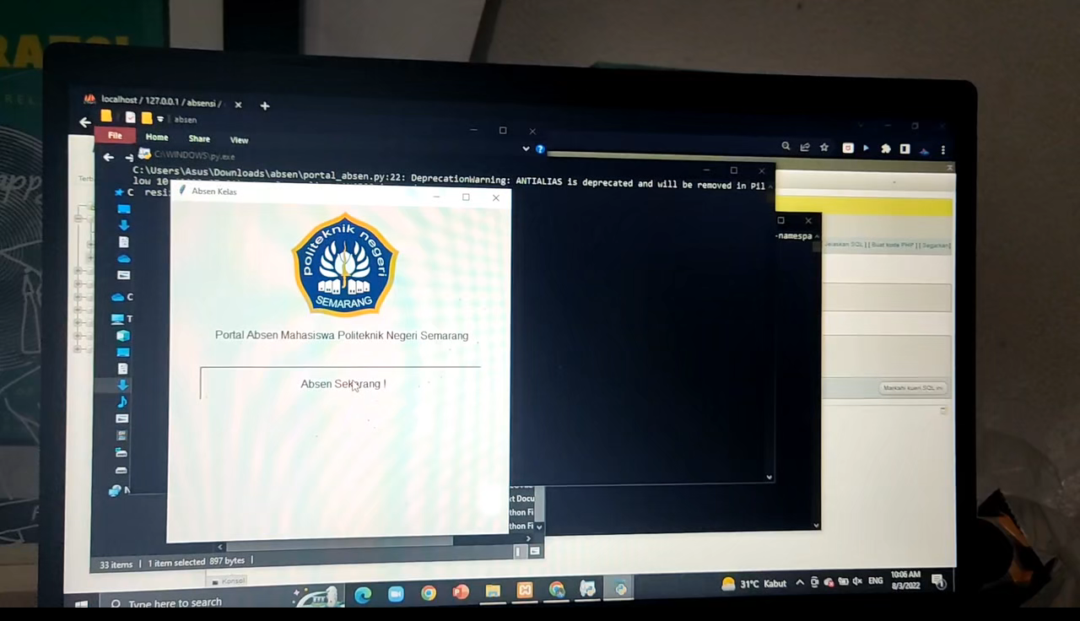
VIDEO DEMO ALAT

